Slide 1
GST0069
ADMINISTRAÇÃO DE
COMPRAS E SUPRIMENTOS
Prof. Eco. Adm. Msc. Luiz Cláudio Brites Lobato

Slide 2
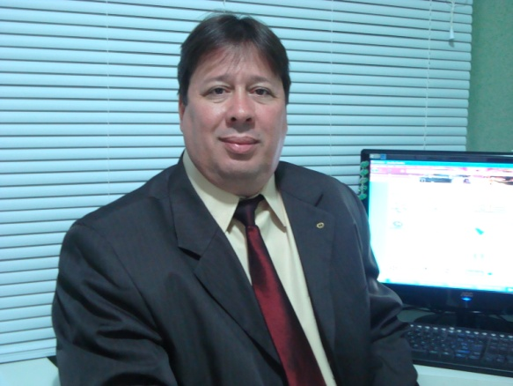
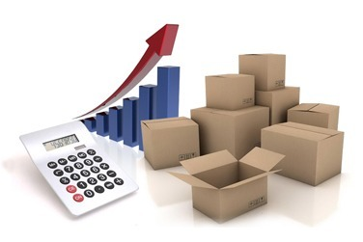

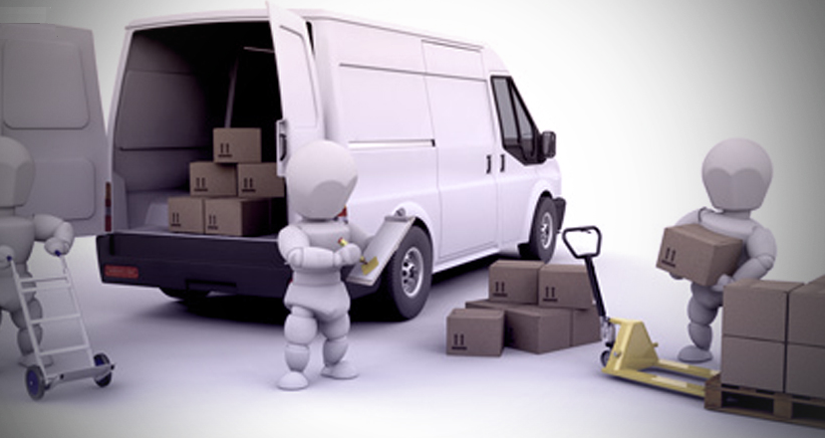

Prof. Eco. Adm. Msc. Luiz Cláudio Brites Lobato
GST0069
ADMINISTRAÇÃO DE COMPRAS E SUPRIMENTOS

Slide 3

APRESENTAÇÃO
MINI CURRÍCULO DO PROFESSOR
Eco. Adm. Msc. Luiz Cláudio Brites Lobato
Atuação:
Diretor Executivo do SINAERJ – (SINDICATO DOS ADMINISTRADORES DO ESTADO DO RIO DE JANEIRO)
Conselheiro do Observatório Social de Nova Iguaçu – OSNI -RJ
Presidente do Conselho Municipal de Trabalho Emprego e Renda – Nova Iguaçu - PMNI
Diretor Executivo da Assertiva Inteligência Empresarial .
Formação:
Administrador e Economista – UFRRJ / UNESA
Especialista em Auditoria e Perícia Contábil - UNESA
Mestre em Planejamento Urbano e Educação – UFRJ
Mestrando Em Patrimônio Cultura e Sociedade - UFRRJ
Diversas Especializações nas áreas de:
  Auditoria, Perícia, Contabilidade e Educação.
e-mail: luizlobato0101@gmail.com

Slide 4
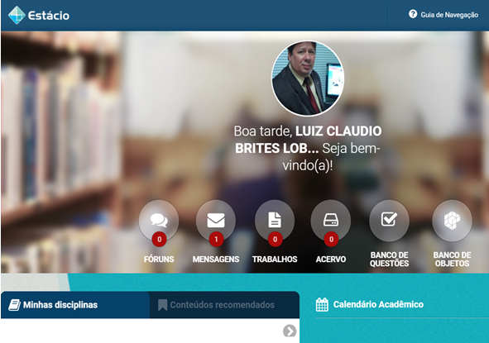
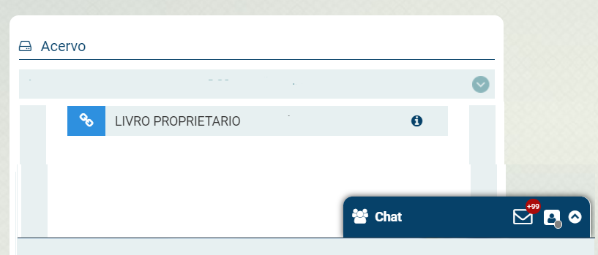

ACESSO AO MATERIAL DE APOIO À DISCIPLINA
NO SAVA
AMBIENTE DE APOIO VIRTUAL
NA PASTA DO PROFESSOR
Prof. Adm. Msc. Luiz Cláudio Brites Lobato

Slide 5
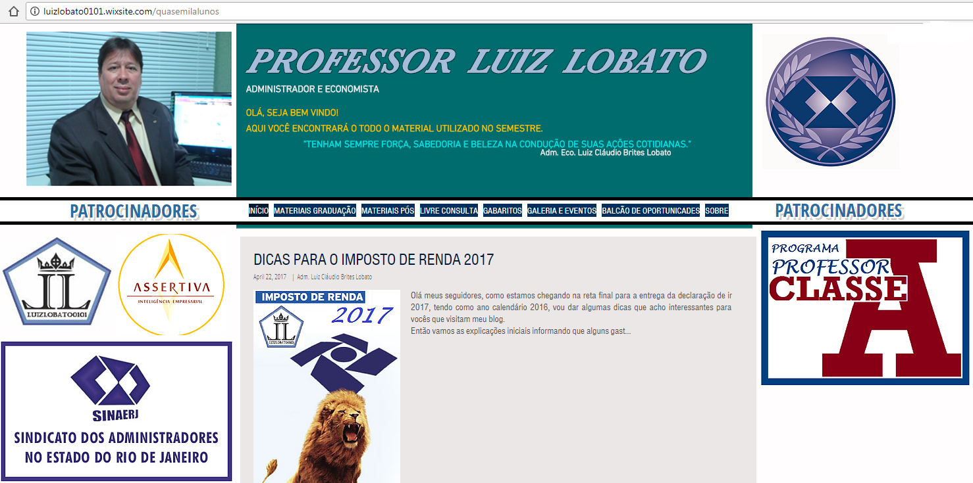
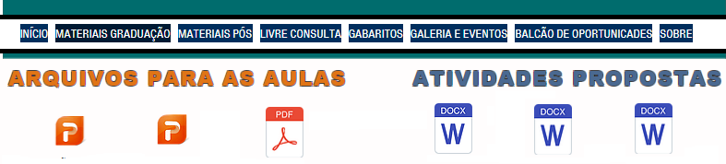
ACESSO AO MATERIAL DE APOIO À DISCIPLINA
NO MEU SITE: WWW.LUIZLOBATO0101.WIX.COM/QUASEMILALUNOS
ABA MATERIAIS DE GRADUAÇÃO
ARQUIVOS DE USO EM SALA DE AULA E ATIVIDADES DIVERSAS
Prof. Adm. Msc. Luiz Cláudio Brites Lobato

Slide 6
GST0069 ADMINISTRAÇÃO DE COMPRAS E SUPRIMENTOS
Procedimentos Acadêmicos
Limites de Presenças:
Frequentar, no mínimo, 75% das aulas ministradas.
Procedimentos de Avaliação:
O processo de avaliação será composto de três etapas, Avaliação 1 (AV1), Avaliação 2 (AV2) e Avaliação 3 (AV3).
Avaliação 1 (AV1): Prova teórica valendo 80% do valor do grau final e Atividades acadêmicas de ensino valendo até 20% da composição do grau final. A AV1 contemplará o conteúdo da disciplina até a sua realização, incluindo o das atividades estruturadas com o grau final de 10,0.
Avaliação 2 (AV2) e Avaliação 3 (AV3): As AV2 e AV3 abrangerão todo o conteúdo da disciplina, incluindo o das atividades estruturadas.
Para aprovação na disciplina o aluno deverá:
1. Atingir resultado igual ou superior a 6,0, calculado a partir da média aritmética entre os graus das avaliações, sendo consideradas apenas as duas maiores notas obtidas. A média será o grau final do aluno na disciplina.
2. Obter grau igual ou superior a 4,0 em, pelo menos, duas das três avaliações.
Prof. Adm. Msc. Luiz Cláudio Brites Lobato

Slide 7
GST0069 ADMINISTRAÇÃO DE COMPRAS E SUPRIMENTOS
A DISCIPLINA...
Contextualização:
A Administração de compras é uma atividade fundamental para o bom gerenciamento das empresas e que influencia diretamente nos seus estoques e no relacionamento com os clientes, estando também relacionada à competitividade e ao sucesso da organização.
A administração das compras de uma empresa era visualizada como um fator meramente burocrático. O surgimento da crise do petróleo de 1973-1974 foi marcante para a atuação de Compras, pois a redução de matéria-prima no cenário mundial, decorrente da crise, demandou dessa função uma atitude mais ativa para o ressuprimento das necessidades das empresas. A sua atuação, durante aquele período de escassez, trouxe uma significativa atenção da organização para o setor. Os fatores quando, quanto e como comprar, passaram a ser determinantes para a continuidade das empresas no mercado competitivo.
A aquisição de produtos e serviços representa um fator decisivo na atividade de uma empresa, pois dependendo de como é conduzida podem gerar redução nos custos e melhorias consideráveis nos lucros. A Administração de Compras assume papel verdadeiramente estratégico nos negócios de hoje em face do volume de recursos, principalmente financeiros, envolvidos, afastando cada vez mais a visão limitada de que era uma atividade burocrática e repetitiva.
Prof. Adm. Msc. Luiz Cláudio Brites Lobato

Slide 8
GST0069 ADMINISTRAÇÃO DE COMPRAS E SUPRIMENTOS
A DISCIPLINA...
Ementa:
O Papel de Compras na Cadeia de Suprimentos. Escopo e Objetivos de Compras.
Importância da Gestão e Integração de Compras nas Empresas.
Estrutura e Organização de Compras; Tipos de Compras; Instrumentos de Compras Públicas.
Processos de Fontes de Suprimentos; Avaliação e Desenvolvimento de Fornecedores.
Variáveis Chaves em Compras; Compras Estratégicas: Strategic Sourcing.
Tecnologia da Informação em Compras.
Objetivos Gerais:
Proporcionar o aluno a compreender a função de Compras e Suprimentos na Cadeia de Suprimentos, gestão e integração de Compras, tipos de Compras e instrumentos de Compras Públicas. Propiciar conceitualmente o entendimento dos Processos de fontes de suprimentos e avaliação e desenvolvimento de fornecedores. Favorecer o entendimento das variáveis chaves em Compras, Compras Estratégicas: Strategic Sourcing e os sistemas de Tecnologia da informação em Compras.
Prof. Adm. Msc. Luiz Cláudio Brites Lobato

Slide 9
GST0069 ADMINISTRAÇÃO DE COMPRAS E SUPRIMENTOS
A DISCIPLINA...
Objetivos específicos:
Compreender o papel de Compras e Suprimentos na Cadeia de Suprimentos, seu escopo de atuação e os objetivos a serem atingidos.
Conhecer a importância de Compras e Suprimentos nas empresas de qualquer natureza, principalmente industrial ou de serviços, para atingir os resultados das insdtituições e organizações.
Conhecer as formas de organização de Compras e Suprtimentos, de acordo com os modelos de negócios utilizados, os tipos e padrões e o emprego de instrumentos de Compras Públicas.
Identificar os conceitos, fundamentos e a metodologia para analisar e avaliar os processos de fontes de suprimentos, avaliação e desenvolvimento de fornecedores.
Conhecer a importância da identificação e aplicação das variáveis críticas de Compras na organização, considerando as estratégias operacionais das empresas
Compreender a evolução, as aplicações dos conceitos atuais de Sourcing, vantagens e desvantagens, desafios e etapas de implantação
Prof. Adm. Msc. Luiz Cláudio Brites Lobato

Slide 10
GST0069 ADMINISTRAÇÃO DE COMPRAS E SUPRIMENTOS
CONTEÚDO PROGRAMADO
1 - O Papel de Compras na Cadeia de Suprimentos.
1.1- Estrutura dos elos da cadeia de suprimentos.
1.2- Definição do Ciclo de Compras e Suprimentos.
1.3- As relações de Compras e Suprimentos com os demais elos da cadeia de
suprimentos.
1.4- As relações de Compras e Suprimentos com as atividades logísticas (transportes,
estoques e armazenagem).
2 - Escopo e Objetivos de Compras.
2.1- A evolução e abrangência da área de Compras e Suprimentos.
2.2- Relação entre o Modelo de Negócios e desenvolvimento de um modelo de área de
Compras para a organização.
2.3- Definição dos Objetivos e estratégias de Compras de uma organização.
3: Importância da Gestão e Integração de Compras nas Empresas
3.1- A importância de Compras nas Empresas, abrangendo desde os fatores internos
como desenvolvimento de novos produtos.
3.2- A importância da gestão dos ciclos operacionais e financeiros até a atuação da
empresa nos mercados.
3.3- A influência dos preços dos produtos e nos mercados de insumos.
4 - Estrutura e Organização de Compras.
4.1- A função de Compras e Suprimentos na estrutura organizacional das empresas,
considerando centralização e descentralização e suas vantagens e desvantagens.
4.2- Decisões de fabricar ou comprar de terceiros. As decisões sobre a estrutura própria
envolve uma análise do volume e a variedade de bens e serviços comprados. O tamanho
e diversidade da organização.
4.3- O tipo e diversidade de mercado a que a empresa atende. A tecnologia e os processos
envolvidos. A volatilidade dos mercados em que ela opera.
4.4- Localização dos fornecedores e das unidades operacionais da empresa.
4.5- Nível de relações operacionais e contratuais com fornecedores.
5 - Tipos de Compras. Instrumentos de Compras Públicas
5.1- Diferentes categorias e características de Compras e Suprimentos, tais como matérias
primas, commodities, bens de capital, serviços, produtos para revenda e assim por diante.
5.2- Instrumentos de Compras Públicas, como procedimentos e ritos legais públicos da
função aquisição.
5.3- Ciclo de atividades operacionais de Compras e Suprimentos.
Prof. Adm. Msc. Luiz Cláudio Brites Lobato

Slide 11
GST0069 ADMINISTRAÇÃO DE COMPRAS E SUPRIMENTOS
CONTEÚDO PROGRAMADO
6 - Processos de Fontes de Suprimentos
6.1- Atributos de um bom fornecedor e das decisões sobre as fontes de fornecimentos.
6.2- Processos de Qualificação de Fornecedores e a homologação de fornecedores.
6.3- Ciclo de Qualificação de Fornecedores.
7 - Avaliação e Desenvolvimento de Fornecedores
7.1- Conceitos de Avaliação e Desenvolvimento de Fornecedores.
7.2- Os principais indicadores de desempenho.
7.3- Etapas de um programa de desenvolvimento de Fornecedores.
8 - Variáveis Chaves de Compra
8.1- A importância da identificação e aplicação das variáveis críticas de Compras na organização.
8.2- Qualidade, prazos, de entrega, preços, negociações e contratos.
8.3- Estratégias operacionais das empresas.
9 - Compras Estratégicas: Strategic Sourcing
9.1- A evolução, as aplicações e tendências de Compras e Fornecedores até os conceitos atuais de Sourcing.
9.2- Vantagens e desvantagens.
9.3- Desafios e tapas de implantação.
10 - Segmentação de Compras e Suprimentos
10.1- A importância de uma segmentação do portfólio de materiais e serviços da área de
Compras e Suprimentos.
10.2- Método da Curva ABC.
11 - Estratégias de Compras e Suprimentos
11.2- A importância de selecionar estratégias de compras apropriadas para cada tipo de produto.
11.3- A relação entre risco e os custos diretos (materiais) e indiretos (tempo de negociação e administração das compras), agrupando em categorias de produtos.
12 - Gestão de Compras e a Norma ISO 9000
12.1- A gestão de compras no contexto da ISO 9001.
12.2- Os requisitos da gestão de compras.
12.3- A importância da gestão de processos de Compras e a ISO 9000.
13- Negociação em Compras
13.1- Conceitos e processos de negociação.
13.2 - Etapas de negociação.
13.3- Negociação ganha-ganha.
14 - Tecnologia da Informação e Compras e Suprimentos
14.1- A importância da Tecnologia da Informação nos processos de Compras, de forma integrada, ao longo de toda a cadeia de suprimentos.
15 - Indicadores de Desempenho em Compras e Suprimentos
15.1- O impacto de Compras e Suprimentos nas empresas, considerando as variáveis de custos, tempo, quantidade e serviços nos resultados das empresas.
16 - Política e Diretrizes de Compras
16.1- A importância da política para traçar orientações especificas quanto as exigências.
16.2- Estabelecendo os marcos que fornecem as referências para cada componente do ciclo de compras.
16.3- Normas de conduta no relacionamento com os fornecedores, o impacto ambiental e social.
Prof. Adm. Msc. Luiz Cláudio Brites Lobato

Slide 12
GST0069 ADMINISTRAÇÃO DE COMPRAS E SUPRIMENTOS
REFERÊNCIAIS TEÓRICOS...
Bibliografia Básica:
BALLOU, Ronald H. Gerenciamento da cadeia de suprimentos: logística empresarial. Porto Alegre: Bookman, 2010.
FONSECA, Eduardo. ADMINISTRAÇÃO DE COMPRAS E SUPRIMENTOS. Rio de Janeiro: Editora Universidade Estácio de Sá, 2014.
MITSUTANI. Claudio. Compras Estratégicas. 1a. Edição. São Paulo: Saraiva, 2014.
Bibliografia Complementar:
ARNOLD, J.R.Tony. Administração de Materiais. São Paulo: Atlas, 2015.
BERTAGLIA, Paulo Roberto. Logística e gerenciamento da cadeia de abastecimento. 3.ed. rev. e atual.. São Paulo: Saraiva, 2016.
BOWERSOX, John C.. COOPER, M. Bixby. Gestão Logística da Cadeia de Suprimentos. 4a. Edição. São Paulo: Editora Mc GrawHill - Artemed, 2015.
CAMPOS, Alexandre de. Gestão de Compras e Negociação. 1a. edição. São Paulo: Érica, 2015.
Prof. Adm. Msc. Luiz Cláudio Brites Lobato

Slide 13
AULA 01
Prof. Eco. Adm. Msc. Luiz Cláudio Brites Lobato
GST0069
ADMINISTRAÇÃO DE COMPRAS E SUPRIMENTOS

Slide 14


GST0069 ADMINISTRAÇÃO DE COMPRAS E SUPRIMENTOS
Conceitos: O Papel de Compras e Suprimentos.
Tema:
O Papel de Compras e Suprimentos.
Palavras-chave:
Elos. Estrutura. Ciclos.
Objetivos:
Compreender o papel de Compras e Suprimentos na Cadeia de Suprimentos.
Conhecer, as relações de Compras e Suprimentos com os demais elos da cadeia de
suprimentos e com as atividades logísticas (transportes, estoques e armazenagem).
Prof. Adm. Msc. Luiz Cláudio Brites Lobato

Slide 15
GST0069 ADMINISTRAÇÃO DE COMPRAS E SUPRIMENTOS
Conceitos: O Papel de Compras e Suprimentos.
Função de compras, organização e qualificação dos compradores
O processo de compras se torna cada vez mais importante para oferecer eficiência e competitividade para as organizações. Através dele é que se pode obter materiais com qualidade adequada para a oferta de produtos ou serviços e reduzir os custos desses materiais para que se possa participar do mercado com preços competitivos.
A eficiência do processo de compras evita investimento excessivo de capital em estoques, o que também pode trazer custos financeiros e operacionais para as organizações em geral.
Como veremos inicialmente nesse capítulo e mais em detalhes nos seguintes, a organização, as políticas e as atividades de compras causam efeitos diretos na gestão de estoques, de forma que esses dois setores das organizações não podem ser estudados separadamente.
A orquestração das atividades de compras e estoque é o que garante o suprimento eficiente de materiais.
Prof. Adm. Msc. Luiz Cláudio Brites Lobato

Slide 16


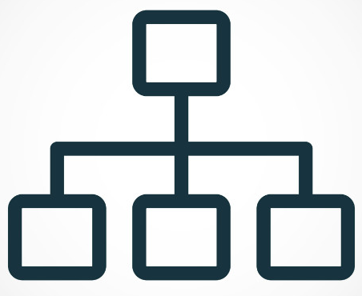
GST0069 ADMINISTRAÇÃO DE COMPRAS E SUPRIMENTOS
Conceitos: O Papel de Compras e Suprimentos.
Função de compras, organização e qualificação dos compradores
REFLEXÃO
Você já estudou ou ouviu falar de Estrutura Organizacional?
Esse é um modelo que determina as relações formais de cargos nas organizações.
A Estrutura Organizacional pode ser desenhada de forma ampla, englobando todos os setores, ou dar foco a um setor específico.
Essa forma de estruturar a relação de cargos influencia diretamente na gestão dos processos operacionais.
Prof. Adm. Msc. Luiz Cláudio Brites Lobato

Slide 17
GST0069 ADMINISTRAÇÃO DE COMPRAS E SUPRIMENTOS
Conceitos: O Papel de Compras e Suprimentos.
Função de compras, organização e qualificação dos compradores
A função compra
A atividade de comprar materiais implica em um conjunto de tarefas:
receber uma necessidade de compra,
avaliar tal necessidade em relação ao orçamento total previsto para aquisição de materiais,
fazer cotações e negociações de melhores preços de mercado,
garantir que os produtos cotados atendam às especificações de uso,
escolher o fornecedor,
solicitar formalmente a entrega,
marcar uma data para recebimento e
emitir a autorização de recebimento ou pagamento (caso a transação exija pagamento prévio ao recebimento).
Prof. Adm. Msc. Luiz Cláudio Brites Lobato

Slide 18
GST0069 ADMINISTRAÇÃO DE COMPRAS E SUPRIMENTOS
Conceitos: O Papel de Compras e Suprimentos.
Função de compras, organização e qualificação dos compradores
A função compra
Dentro do processo de abastecimento de materiais, a função de compra possui seus objetivos próprios.
Gonçalves (2010) lista alguns objetivos de forma mais ampla, que descrevem as principais atividades desempenhadas:
Comprar de forma eficiente, maximizando o ganho para a empresa, dentro dos padrões éticos;
Garantir o suprimento dos materiais, nas quantidades e nos prazos exigidos;
Criar e desenvolver de forma permanente e intensiva, um cadastro de fontes de suprimentos que dê garantias quanto ao fluxo de materiais a serem abastecidos nas empresas;
Manter uma boa articulação tanto internamente nas empresas, quanto com o mercado em geral e, especialmente, com o mercado fornecedor dos insumos e produtos exigidos pelas empresas.
Criar rotinas e procedimentos dentro dos processos de aquisição que sejam ágeis e que permitam um efetivo controle de todo o processo.
Prof. Adm. Msc. Luiz Cláudio Brites Lobato

Slide 19
GST0069 ADMINISTRAÇÃO DE COMPRAS E SUPRIMENTOS
Conceitos: O Papel de Compras e Suprimentos.
Função de compras, organização e qualificação dos compradores
A função compra
Façamos nosso próprio resumo dos objetivos do processo de compra, dos quais podemos derivar atividades que os cumpram da melhor forma:
Comprar de acordo com as especificações;
Comprar pelo menor preço, de acordo com a qualidade especificada;
Pontualidade no processo de compra;
Apoio no gerenciamento de contratos de fornecimento.
Esses objetivos específicos da função de compra devem ser conciliados aos objetivos gerais do processo de abastecimento, já que, como veremos mais adiante, preços menores podem ser conseguidos na compra de maiores lotes de materiais, mas essas quantidades nem sempre são favoráveis à empresa compradora por exigirem custos elevados de armazenamento.
Prof. Adm. Msc. Luiz Cláudio Brites Lobato

Slide 20
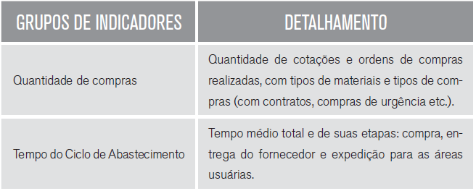
GST0069 ADMINISTRAÇÃO DE COMPRAS E SUPRIMENTOS
Conceitos: O Papel de Compras e Suprimentos.
Função de compras, organização e qualificação dos compradores
A função compra
Para gerenciar o processo de compras, é fundamental que sejam registrados e compilados os indicadores de desempenho, os quais podem fornecer a seu gerente um painel de controle para acompanhar o atingimento de objetivos e metas, além de fornecer bases para melhorias contínuas.
Alguns exemplos de grupos de indicadores para a área são os seguintes:
Prof. Adm. Msc. Luiz Cláudio Brites Lobato

Slide 21
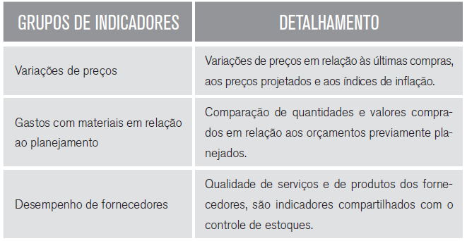
GST0069 ADMINISTRAÇÃO DE COMPRAS E SUPRIMENTOS
Conceitos: O Papel de Compras e Suprimentos.
Função de compras, organização e qualificação dos compradores
Prof. Adm. Msc. Luiz Cláudio Brites Lobato

Slide 22


GST0069 ADMINISTRAÇÃO DE COMPRAS E SUPRIMENTOS
Conceitos: O Papel de Compras e Suprimentos.
Atividades do serviço de compras
As atividades desempenhadas pelo setor de compras de uma empresa inclui a atividade de administração, na qual se detecta a necessidade de aquisição de materiais, a atividade de pesquisa de fornecedores, os quais devem ser cadastrados e avaliados para futuras compras além da atual, e o processo de fechamento da compra, que inclui o acerto da transação e a garantia de que será realizada.
Essas atividades, mais especificamente, devem incluir responsabilidade como:
• Registrar as compras, mantendo seus dados e histórico;
• Registrar preços, mantendo uma base histórica e fornecendo dados para decisões futuras;
• Registro de estoque e consumo, para gerenciar custos e aplicar políticas de suprimento;
• Registro de fornecedores, para agilizar compras e avaliar qualidade no fornecimento;
• Manter uma base com especificações técnicas dos produtos a serem comprados;
• Manter arquivos de catálogos de produtos dos fornecedor e um banco de dados de materiais.
Prof. Adm. Msc. Luiz Cláudio Brites Lobato

Slide 23


GST0069 ADMINISTRAÇÃO DE COMPRAS E SUPRIMENTOS
Conceitos: O Papel de Compras e Suprimentos.
Relação das funções de compras e controle de estoques com outras áreas
Sob uma perspectiva sistêmica, é impossível dissociar os impactos da área logística dos resultados em outras áreas da organização.
As relações são diretas e não devem ser ignoradas. Cada setor deve ter seus objetivos e metas específicos para seguir, mas o planejamento estratégico organizacional deve levar em conta que todas as áreas devem ser orquestradas nesse sentido.
Por exemplo, a decisão de aumentar níveis de estoques impactarão na necessidade de capital de giro, administrado pela área financeira, e a realização de atividades de marketing vão influenciar na demanda de materiais.
Algumas dessas relações são detalhadas a seguir.
Relação com a área financeira
Relação com a área de marketing
Relação com as áreas de produção e operações
Prof. Adm. Msc. Luiz Cláudio Brites Lobato

Slide 24
GST0069 ADMINISTRAÇÃO DE COMPRAS E SUPRIMENTOS
Conceitos: O Papel de Compras e Suprimentos.
Relação das funções de compras e controle de estoques com outras áreas
Relação com a área financeira
O principal objetivo da área logística é evitar que faltem materiais e produtos para outras áreas da empresa.
Se faltar matéria-prima, a produção para, e esse tempo sem produção tem um custo que se transforma em prejuízo pela redução da receita de produtos fabricados.
Se falta um produto para venda, o cliente pode deixar de comprar dessa empresa para comprar de seu concorrente, ou simplesmente deixar de comprar, o que também causa uma redução da receita.
Portanto, do ponto de vista da lucratividade, a área logística objetiva nunca deixar faltar materiais e produtos.
No entanto, é comum ocorrerem imprevistos no fornecimento de materiais ou variações na demanda de clientes (vendas acima do previsto, por exemplo).
Se não existirem estoques, essas variações podem causar paradas na produção ou perda com vendas não atendidas, e, por isso, a manutenção de estoques pode evitar perdas financeiras.
Prof. Adm. Msc. Luiz Cláudio Brites Lobato

Slide 25
GST0069 ADMINISTRAÇÃO DE COMPRAS E SUPRIMENTOS
Conceitos: O Papel de Compras e Suprimentos.
Relação das funções de compras e controle de estoques com outras áreas
Relação com a área de marketing
A relação mais direta que se pode perceber entre as funções logísticas e a área de marketing é a de que esta última que determina o volume de vendas ou prestação de serviços das empresas.
Resumidamente, como objetivo final, o marketing procura aumentar a quantidade de vendas e o preço que a empresa pratica.
Isso é feito através da geração de demanda: quando é feita uma promoção adequada, ou o lançamento de um produto de sucesso, a demanda gerada poderá aumentar as vendas e, em uma situação ainda melhor, aumentar o preço do produto, já que mais pessoas estão dispostas a pagar mais por ele.
Uma outra relação importante entre essas áreas é a de que, dependendo das atividades da empresa, quem determina as especificações das compras a serem feitas é a gerência de marketing ou comercial, pois são essas que estudam as necessidades de seu mercado.
Prof. Adm. Msc. Luiz Cláudio Brites Lobato

Slide 26



GST0069 ADMINISTRAÇÃO DE COMPRAS E SUPRIMENTOS
Conceitos: O Papel de Compras e Suprimentos.
Relação das funções de compras e controle de estoques com outras áreas
Relação com a área de marketing
Isso pode ocorrer tanto porque, por exemplo:
• Há uma decisão de que o mix de produtos revendidos deve possuir produtos específicos, no caso de varejistas ou atacadistas, e então o setor de compras deve adquirir tais marcas especificadas;
• Ou porque há uma especificação da qualidade dos produtos a serem fabricados, como no caso de uma fabricante de detergentes que quer atingir um público de mais baixa renda e portanto quer produzir algo
mais barato.
Prof. Adm. Msc. Luiz Cláudio Brites Lobato

Slide 27


GST0069 ADMINISTRAÇÃO DE COMPRAS E SUPRIMENTOS
Conceitos: O Papel de Compras e Suprimentos.
Relação das funções de compras e controle de estoques com outras áreas
Relação com a área de marketing
Diferentes definições de mercado
Nesse momento é interessante observar que o conceito de mercado é um pouco diferente para as disciplinas de Economia e de Marketing.
Para a Economia, o mercado é o ambiente genérico onde vendedores e compradores se encontram para negociar seus bens, manifestando oferta, demanda e preço de equilíbrio.
Para o Marketing, o mercado corresponde apenas os potenciais clientes de uma empresa, aqueles interessados em compra um produto e com capacidade financeira para isso.
Essa diferença deve sempre ser levada em consideração no contexto das análises e discussões que seguirão nesta disciplina.
Prof. Adm. Msc. Luiz Cláudio Brites Lobato

Slide 28
GST0069 ADMINISTRAÇÃO DE COMPRAS E SUPRIMENTOS
Conceitos: O Papel de Compras e Suprimentos.
Relação das funções de compras e controle de estoques com outras áreas
Relação com as áreas de produção e operações
A área de produção de uma empresa geralmente envolve as atividades que transformam a matéria-prima em produtos acabados para venda.
Apesar de essa ser uma visão de uma fábrica, podemos estender o conceito para uma gama mais ampla de setores, como de serviços, onde se utiliza materiais como parte da atividade direta para o cliente final, por exemplo, como em uma oficina mecânica, onde são utilizadas ferramentas para manutenção e materiais que substituirão os defeituosos nos veículos.
Esse conceito mais amplo pode ser chamado de Administração de Operações.
A relação entre a logística e a Administração de Operações é direta: se faltarem materiais, as operações param.
Se forem consideradas separadamente, isto é, se a administração de estoques e compras não for incluída como parte do desempenho da área de operações, para essa última, possuir mais estoques é o ideal.
Prof. Adm. Msc. Luiz Cláudio Brites Lobato

Slide 29
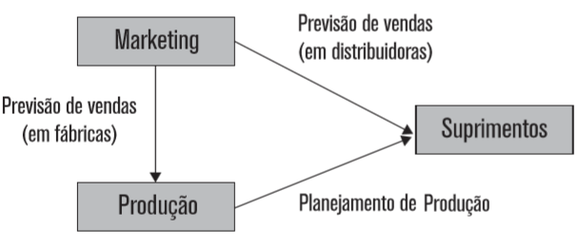
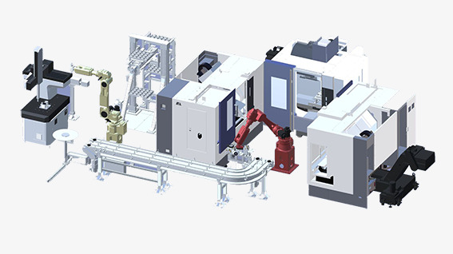

GST0069 ADMINISTRAÇÃO DE COMPRAS E SUPRIMENTOS
Conceitos: O Papel de Compras e Suprimentos.
Relação das funções de compras e controle de estoques com outras áreas
Relação com as áreas de produção e operações
Em resumo, a área de suprimentos sempre deve estar ciente dos planos de produção, o qual é derivado dos planos de venda.
Prof. Adm. Msc. Luiz Cláudio Brites Lobato

Slide 30
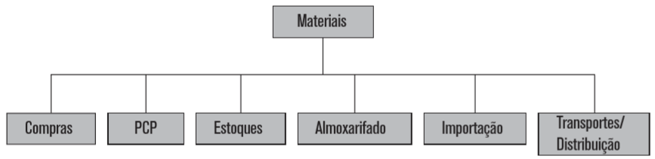
GST0069 ADMINISTRAÇÃO DE COMPRAS E SUPRIMENTOS
Conceitos: O Papel de Compras e Suprimentos.
Estrutura organizacional da área de suprimentos
A área de abastecimento pode ser organizada de diversas formas, mas as boas práticas atuais requerem que haja integração de comunicação com outros setores, evitando a atuação de forma isolada.
A administração de suprimentos, dependendo de sua importância para a empresa, pode assumir status de diretoria ou ser submetida à uma diretoria de produção, sob uma gerência de Programação e Controle da Produção – tudo isso depende da importância estratégica da administração de materiais da empresa, que pode ser um varejista, um atacadista, uma fábrica ou um prestador de serviços.
Dias (2005) sugere uma estrutura básica, em que os setores do processo de abastecimento estão submetidos a um gerente de materiais.
Prof. Adm. Msc. Luiz Cláudio Brites Lobato

Slide 31

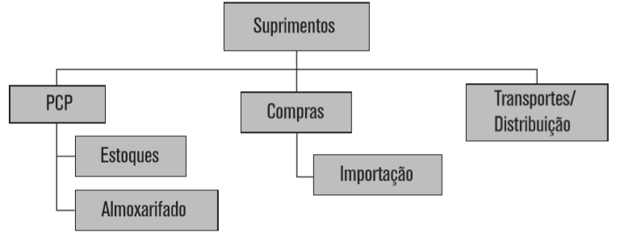
GST0069 ADMINISTRAÇÃO DE COMPRAS E SUPRIMENTOS
Conceitos: O Papel de Compras e Suprimentos.
Estrutura organizacional da área de suprimentos
A T E N Ç Ã O
A representação da Estrutura Organizacional através do organograma é apenas uma das formas de compreender a organização. Ela representa as relações hierárquicas formais, as quais influenciam o comportamento das pessoas no trabalho. Outra forma de visualizar a organização é através de processos de negócios, fluxogramas de atividades em sequências, que podem ser harmoniosos, ou não, em relação à hierarquia formal.
Prof. Adm. Msc. Luiz Cláudio Brites Lobato

Slide 32
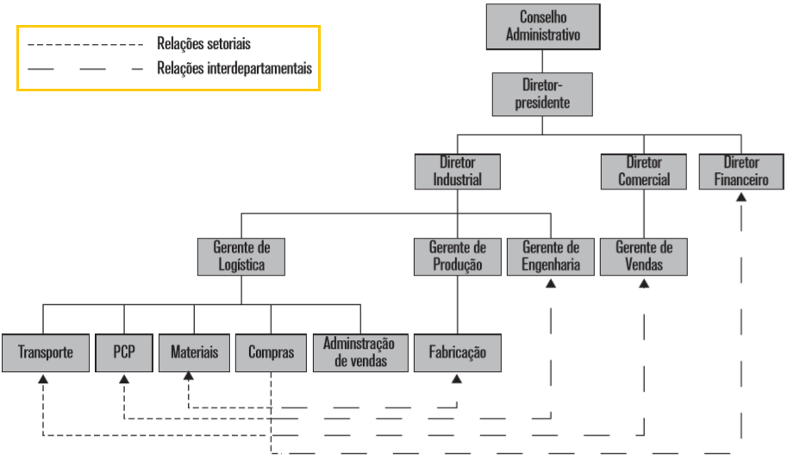
GST0069 ADMINISTRAÇÃO DE COMPRAS E SUPRIMENTOS
Conceitos: O Papel de Compras e Suprimentos.
Estrutura organizacional da área de suprimentos
Estrutura organizacional com foco em integração logística.
Fonte: Pozo (2002).
Prof. Adm. Msc. Luiz Cláudio Brites Lobato

Slide 33
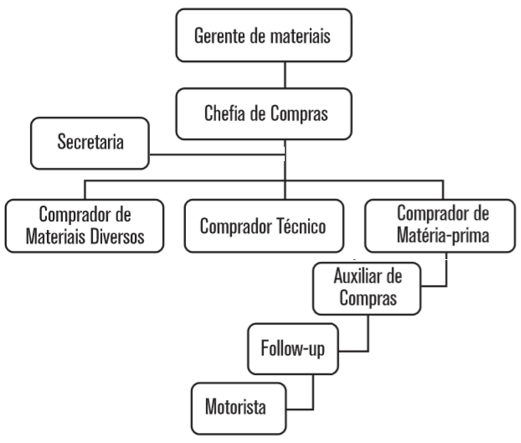


GST0069 ADMINISTRAÇÃO DE COMPRAS E SUPRIMENTOS
Conceitos: O Papel de Compras e Suprimentos.
Organização e cargos do setor de compras
Se nos restringirmos e detalharmos a área de compras dentro dessas propostas de estruturas organizacionais para a divisão de suprimentos, podemos descrever com mais detalhes alguns de seus cargos chaves.
Essas atribuições não são exaustivas, mas mostram algumas das atividades essenciais e comuns dentro de muitas empresas.
Primeiramente, vejamos na figura a seguir uma possível estrutura organizacional mais específica que abranja apenas o setor de compras.
Prof. Adm. Msc. Luiz Cláudio Brites Lobato

Slide 34
GST0069 ADMINISTRAÇÃO DE COMPRAS E SUPRIMENTOS
Conceitos: O Papel de Compras e Suprimentos.
Organização e cargos do setor de compras
Sugestão de estrutura organizacional para o Setor de Compras
Podemos observar, nessa estrutura organizacional, que abaixo do Gerente de Materiais, que é o encarregado de planejar todos os setores de suprimentos, fica o chefe do setor de compras.
Esse chefe de compras é o encarregado de ter uma visão geral do processo de compras e acompanhar o seu desempenho. Para isso, ele deve ajudar a elaborar as políticas de compras e seguir os indicadores do setor, se encarregando também de resolver problemas que estejam embaraçando compras específicas.
No entanto, dependendo do tamanho da empresa, da quantidade de compras realizadas e de sua complexidade, o chefe de compras pode ter abaixo de si coordenadores ou supervisores que se responsabilizem por resolver problemas mais específicos de andamento do processo. A divisão por tipos de compradores (Materiais Diversos, Técnico e de Matérias -primas) pode ser feita para que haja uma especialização de conhecimentos entre os compradores. Por exemplo, se uma empresa faz compras de ferramentas de engenharia especializadas, pode ser necessária a participação de uma pessoa com conhecimentos técnicos mais detalhados.
Prof. Adm. Msc. Luiz Cláudio Brites Lobato

Slide 35

AGUARDEM . . .
Estou construindo mais aulas , aguardem que assim que terminar mais aulas irei postar o material.
Em quanto isso podem ficar a vontade para ler o material didático, pois ele é a fonte das aulas desenvolvidas até o presente momento.
Mãos à obra! ! ! !

Slide 36
“Tenham sempre Força, Sabedoria e Beleza na condução de suas ações cotidianas”.
Prof. Adm. Msc. Luiz Cláudio Brites Lobato
e-mail: luizlobato0101@gmail.com

